Slide 1
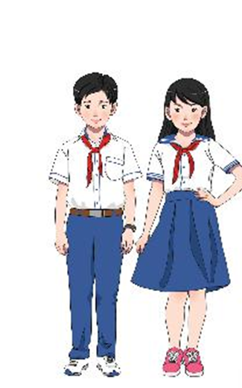
I. PHƯƠNG PHÁP LỰA CHỌN VÀ SỬ DỤNG TRANG PHỤC
Ngôi nhà được trang bị hệ thống điều khiển tự động hay bán tự động cho các thiết bị trong gia đình Điều đó giúp cuộc sống trở nên tiện nghi hơn đảm bảo an ninh an toàn và tiết kiệm năng lượng.
Em nhận xét gì về vóc dáng của các bạn trong lớp ?

Slide 2
Tiết 22 Lựa chọn và sử dụng trang phục
Theo vóc dáng
Em hãy đọc sgk

Slide 3
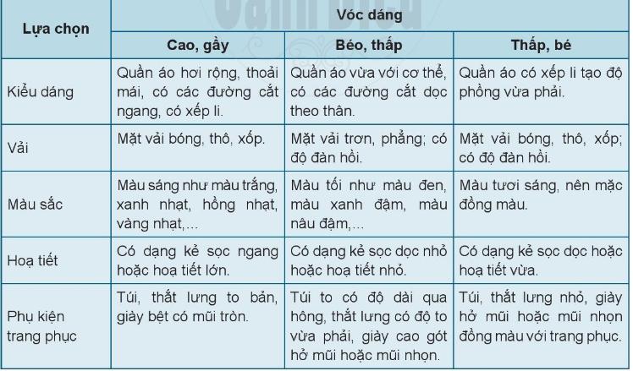
1. Theo vóc dáng
Ngôi nhà được trang bị hệ thống điều khiển tự động hay bán tự động cho các thiết bị trong gia đình Điều đó giúp cuộc sống trở nên tiện nghi hơn đảm bảo an ninh an toàn và tiết kiệm năng lượng.

Slide 4
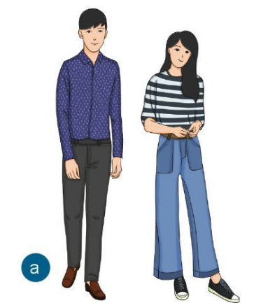
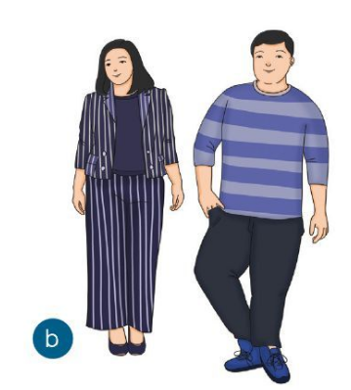
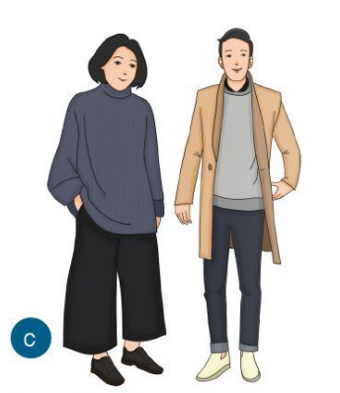
Trang phục của mỗi người trong Hình 10.1 có phù hợp
với vóc dáng của họ không? Vì sao?
Bảng 10.1. Lựa chọn và sử dụng trang phục theo vóc dáng

Slide 5
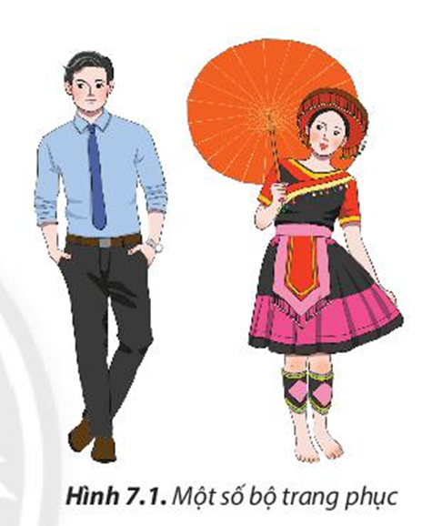
I. PHƯƠNG PHÁP LỰA CHỌN VÀ SỬ DỤNG TRANG PHỤC
1. Theo vóc dáng
Mỗi người có vóc dáng và đặc điểm cơ thể khác nhau như gầy, béo, cao, thấp,... Vóc dáng khác nhau sẽ phù hợp với từng kiểu dáng, màu sắc, chất liệu,... khác nhau.
Ngôi nhà được trang bị hệ thống điều khiển tự động hay bán tự động cho các thiết bị trong gia đình Điều đó giúp cuộc sống trở nên tiện nghi hơn đảm bảo an ninh an toàn và tiết kiệm năng lượng.

Slide 6
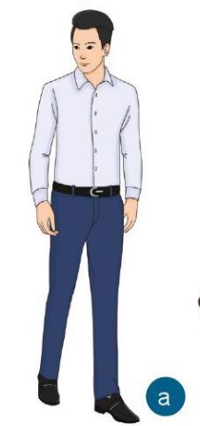
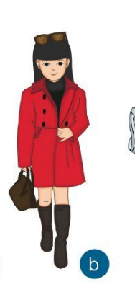
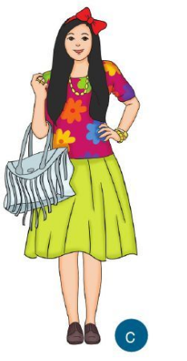
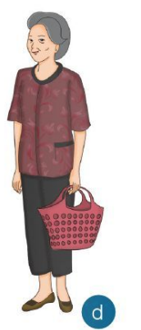
Trang phục của mỗi người trong Hình 10.2 có phù hợp với lứa tuổi của họ không? Vì sao?
Nêu cách lựa chọn trang phục phù hợp với lứa tuổi?

Slide 7
Lựa chọn và sử dụng trang phục theo lứa tuổi | Nội dung
Trẻ em | kiểu dáng rộng, thoải mái, thấm hút mồ hôi tốt, màu sắc nhã nhặn, họa tiết đơn giản.
Thanh niên | kiêu dáng rộng, thoải mái, màu sắc tươi sáng, hoạt tiết trang trí vui mắt, loại vải mềm dề thấm hút mồ hôi, có độ co giãn.
Trung niên | đa dạng, phong phú về kiểu dáng và chất liệu, màu sắc
Người già | đa dạng, phong phú về kiểu dáng và chất liệu, màu sắc

Slide 8
Câu 1. Đối với vóc dáng cao, gầy cần lựa chọn trang phục có kiểu dáng như thế nào?
A. Quần áo hơi rộng, thoải mái, có các đường cắt ngang, có xếp li.
B. Quần áo vừa với cơ thể, có các đường cắt dọc theo thân.
C. Quần áo bó sát.
D. Quần áo có hoa văn nhỏ.
Câu 2. Đối với người có vóc dáng béo, thấp cần lựa chọn loại vải như thế nào?
A. Mặt vải bóng
B. Mặt vải trơn, phẳng; có độ đàn hồi, hoa văn nhỏ.
C. Mặt vải bóng, thô, xốp, có độ đàn hồi.
D. Vải có hoa văn to.
Câu 3. Đối với người có vóc dáng thấp, bé cần lựa chọn trang phục có màu sắc như thế nào?
A. Màu sắc như màu trắng, xanh nhạt, hồng nhạt, vàng nhạt, đen, xám.
B. Màu tối như màu đen, màu xanh đậm, màu nâu đậm
C. Màu tươi sáng, đồng màu.
D. Hoa văn nhỏ, vân ngang.

Slide 9
Câu 4. Em hãy cho biết, trẻ em nên sử dụng loại trang phục nào?
A. Kiểu dáng rộng, thoải mái, màu sắc tươi sáng, dễ thấm hút mồ hôi, có độ co giãn.
B. Đa dạng, phong phú về kiểu dáng và chất lượng, màu sắc tươi trẻ.
C. Kiểu dáng, chất liệu, màu sắc trang nhã, lịch sự.
D. Kiểu dáng bó sát, màu tối, ít thấm hút mồ hôi.

